Slide 1
Proyecto “RTB”.
Fredy Forero.
Bryan Ángel.
Sebastián Sánchez.
Harrison Naranjo.

Slide 2
Introduction.
Our information system (ready to buy) is an online store that sells sport and casual wear for all kind of individuals.

Slide 3
Introducción.
READY TO BUY es una tienda online basada en la venta de ropa y calzado

Slide 4
Objetivo General.
Realizar un sistema de información para que nuestros clientes vendan de una manera más segura, fácil, rápida, y eficiente.

Slide 5
Objetivos Específicos.
- Abrir puertas hacia la interacción del mercando online.
-Realizar una tienda con una interfaz muy cómoda y sencilla

Slide 6
Problema.
*Inseguridad en las calles.
*Presión del vendedor.
*Clima
*Incomodidad con el entorno

Slide 7
Justificación.
Diseñar un sistema de información, basados en el argumento de que no hay nada como comprar lo que te gusta desde la comodidad del hogar

Slide 8
Alcance.
local de el sector de plaza España

Slide 9
Encuesta
Se realizo una encuesta en el sector de plaza España a 28 persona

Slide 10
encuesta
https://www.survio.com/survey/d/R6V0A0T5Q0V2N4F6T
es muy viable la idea de implementar la tienda online teniendo ciertos parámetros según lo encuestados dependiendo por donde se reciba la información poniendo parte de ellos mismos como en el aporte de datos para un mayor vinculo y así mismo teniendo ellos una plataforma fácil y de buen uso para la compra de sus artículos.

Slide 11
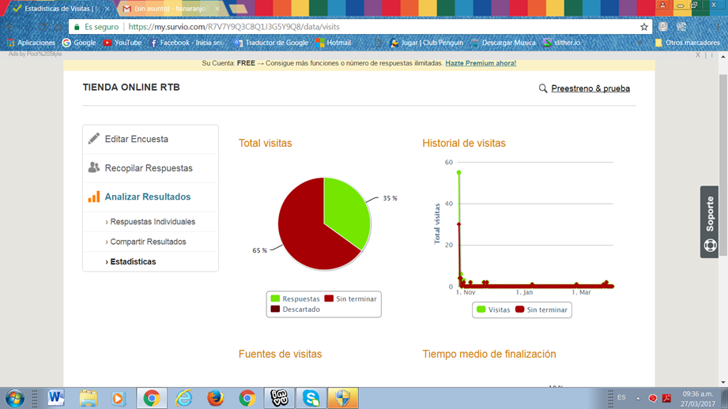
encuesta

Slide 12
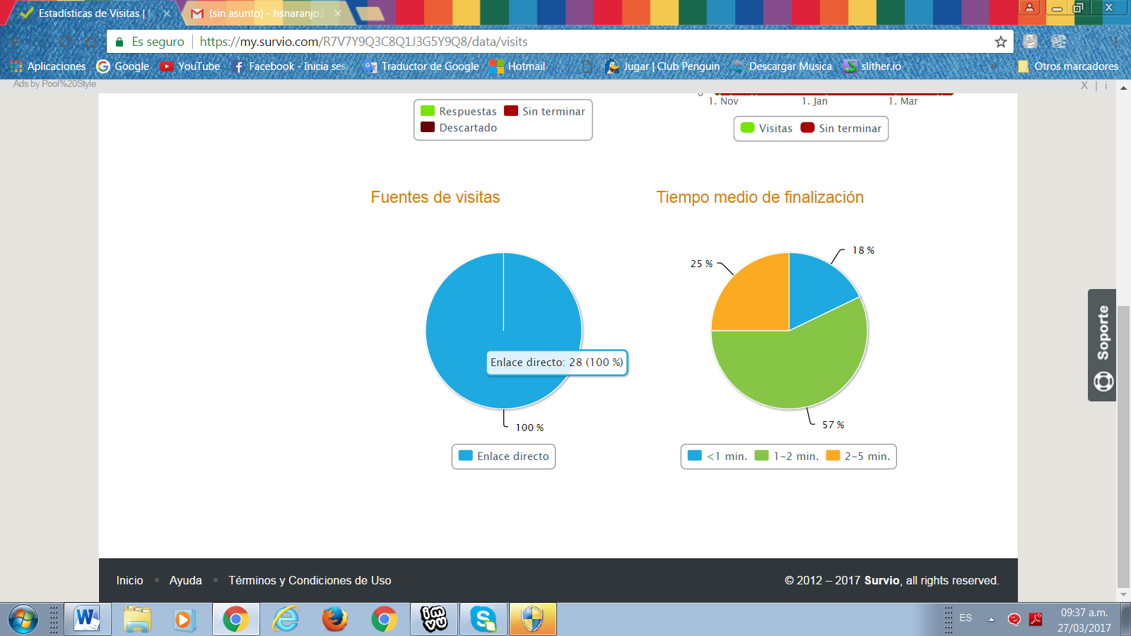
encuesta

Slide 13
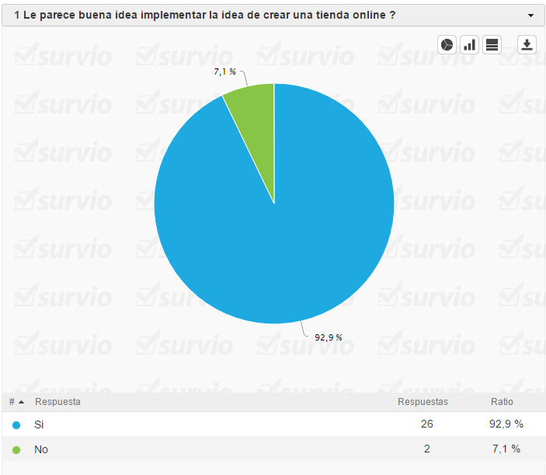

Slide 14
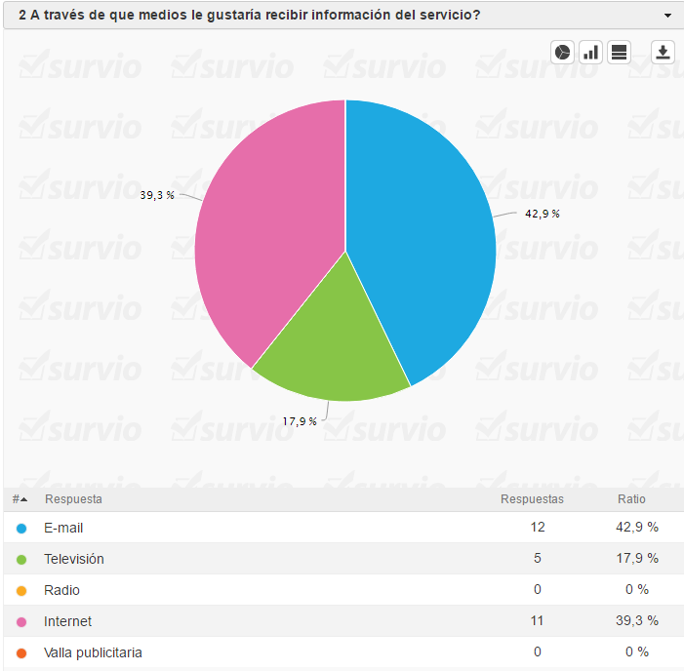

Slide 15
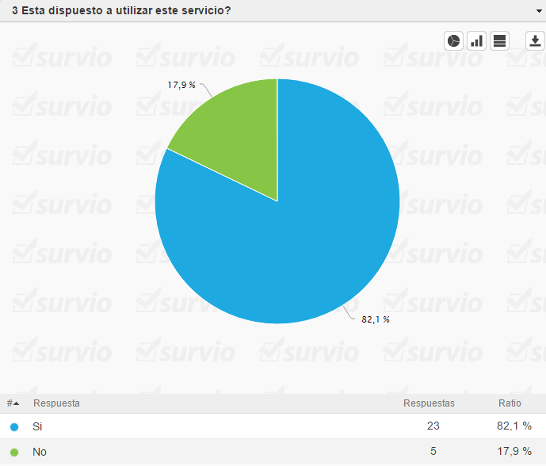

Slide 16
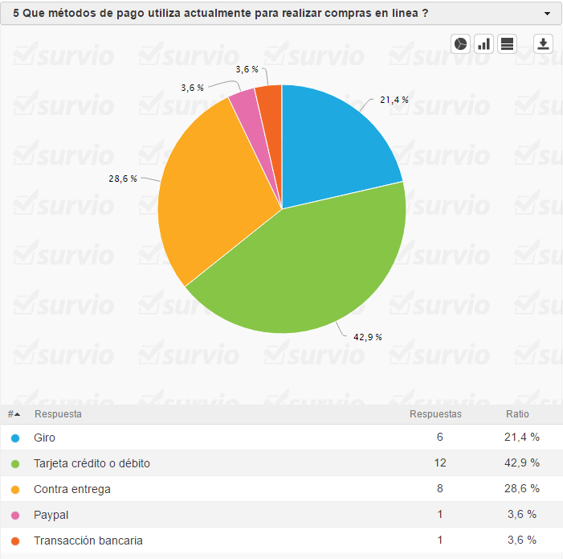

Slide 17
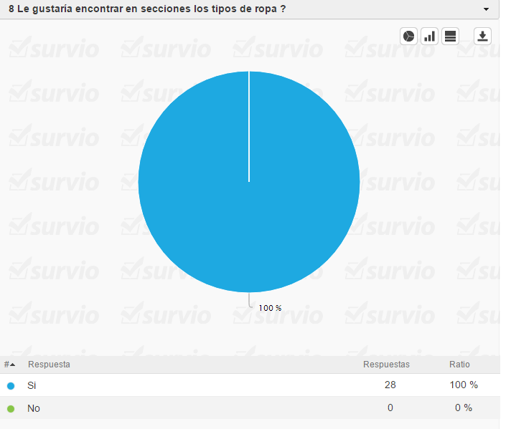

Slide 18
Conclusión

Slide 19
MAPA DE PROCESOS

Slide 20
Software y hardware
Sistema operativo
Windows 7
Windows 10
Android 5.0

Slide 21
REQUERIMIENTOS FUNCIONALES Y NO FUNCIONALES.

Slide 22
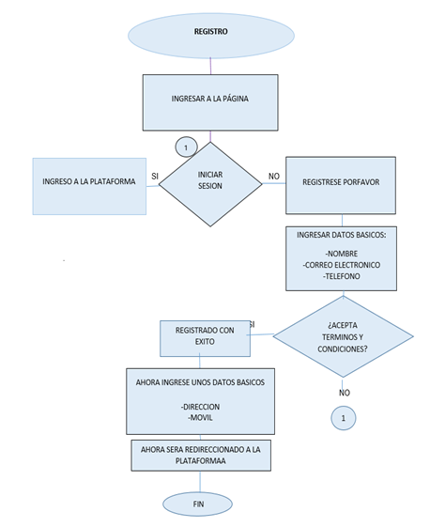

Slide 23
DIAGRAMA CASOS DE USO

Slide 24
CASO DE USO EXTENDIDO

Slide 25
Diagrama de Gantt

Slide 26
Diagrama de clases

Slide 27
Diagrama de Distribución

Slide 28
MODELO RELACIONAL

Slide 29
DICCIONARIO DE DATOS

Slide 30
PROTOTIPO

Slide 31
GRACIAS.

